Slide 1
Pengelolaan Distribusi Probabilitas
Komputer 1 (SATS4111)
Inisiasi 7

Slide 2
Outline
Fungsi Distribusi Kontinu → Distribusi Normal
Perhitungan Peluang pada Distribusi Normal
Plot pada Distribusi Normal
Membangkitkan Data dari Distribusi Normal
Fungsi Distribusi Diskrit → Distribusi Binomial
Peluang dari Distribusi Binomial
Plot dari Distribusi Binomial
Pembangkitan Data Acak dari Distribusi Binomial

Slide 3
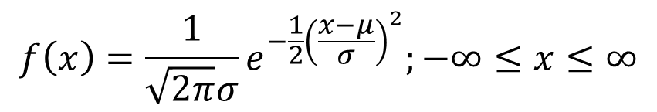
Fungsi Distribusi Kontinu: Distribusi Normal
Distribusi Normal
Bentuk distribusi simetri, sehingga mean = median = modus
Merupakan distribusi dasar dalam pengembangan alat analisis statistika (dengan mengasumsikan data berdistribusi normal)
X disebut berdistribusi normal dengan nilai rata-rata (mean) 𝜇 dan ragam (varians) 𝜎² jika
X ~ N(𝜇, 𝜎²)
dengan fungsi kepadatan probabilitas:
$$f\left(x\right)=\frac{1}{\sqrt{2π}σ}e^{−\frac{1}{2}{\left(\frac{x−μ}{σ}\right)}^{2}};−∞≤x≤∞$$

Slide 4
Perhitungan nilai kuantil tertentu dari distribusi Normal dalam R menggunakan perintah qnorm diikuti argumen optional yang diinginkan
Perintah berikut menghitung nilai kuantil α=0,05 (5%) dari Distribusi Normal Standar(mean 0 dan varians 1), yaitu ingin dicari nilai Z_{α} sedemikian hingga P(Z≤Z_{α}) = 0.05 (luasan lower tail atau ekor bawah)
qnorm(c(0.05),mean=0,sd=1,lower.tail=TRUE)
Pilihan ekor atas atau upper tail digunakan jika ingin dicari nilai Z_{1−α} sedemikian hingga P(Z ≤ Z_{1−α}) = 1 – α (luasan upper tail atau ekor atas), perintahnya adalah
qnorm(c(0.05),mean=0,sd=1,lower.tail=FALSE)
> qnorm(c(0.05), mean=0, sd=1, lower.tail=TRUE)
[1] -1.644854
> qnorm(c(0.05), mean=5, sd=3, lower.tail=TRUE)
[1] 0.06543912
> qnorm(c(0.05), mean=0, sd=1, lower.tail=FALSE)
[1] 1.644854
> qnorm(c(0.05), mean=5, sd=3, lower.tail=FALSE)
[1] 9.934561
Untuk α = 5%

Slide 5
Perhitungan Peluang pada Distribusi Normal
Fungsi untuk menghitung nilai kuantil tertentu dari distribusi Normal: pnorm diikuti argumen optional yang diinginkan.
Perintah berikut menghitung nilai peluang dari Distribusi Normal Standar (mean 0 dan varians 1), yaitu ingin dicari nilai P(Z≤ −3) = … ? (luasan lower tail atau ekor bawah),
pnorm(c(-3), mean=0, sd=1, lower.tail=TRUE)
Pilihan ekor atas atau upper tail digunakan jika ingin dicari nilai P(Z≥ -3) = … ? (luasan upper tail atau ekor atas), perintahnya:
pnorm(c(-3), mean=0, sd=1, lower.tail=FALSE)

Slide 6
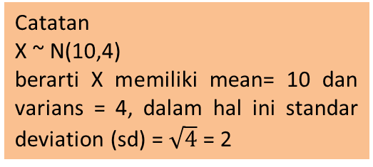
Ilustrasi
Catatan
X ~ N(10,4)
berarti X memiliki mean= 10 dan varians = 4, dalam hal ini standar deviation (sd) = $\sqrt{4}$ = 2
X~ N(0,1), hitunglah P(X ≤ -5)
X~N(10,4), hitunglah P(X ≤ 7.342)
X~N(0,4), hitunglah P(X ≥ 6)
X~N(10,4), hitunglah P(X ≥ 16.345)
> pnorm(c(-5), mean=0, sd=1, lower.tail=TRUE)
[1] 2.866516e-07
> pnorm(c(7.342), mean=10, sd=2, lower.tail=TRUE)
[1] 0.09192398
> pnorm(c(6), mean=0, sd=2, lower.tail=FALSE)
[1] 0.001349898
> pnorm(c(16.345), mean=10, sd=2, lower.tail=FALSE)
[1] 0.0007556628

Slide 7
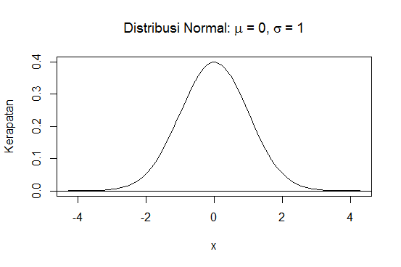
Plot pada Distribusi Normal
Pembuatan plot fungsi kepadatan distribusi Normal Standar dapat dilakukan menggunakan perintah perintah berikut
x <- seq(-4.275, 4.275, length=100)
plot(x, dnorm(x, mean=0, sd=1),xlab ="x", ylab="Kerapatan", main=expression(paste("Distribusi Normal: ", mu, " = 0, ", sigma, " = 1")), type="l")
abline(h=0, col="black")

Slide 8
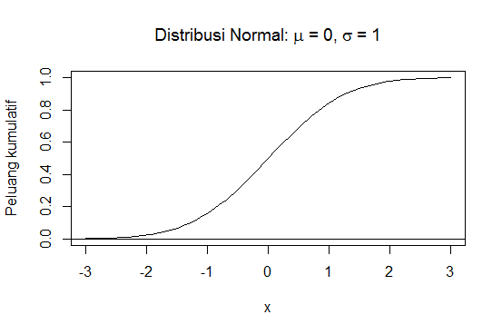
Plot pada Distribusi Normal
Plot fungsi distribusi kumulatif dari distribusi Normal Standar teoritis dapat dibuat dengan fungsi-fungsi berikut:
x <- seq(-3, 3, length=100)
plot(x, pnorm(x,mean=0,sd=1), xlab ="x", ylab="Peluang kumulatif", main=expression(paste("Distribusi Normal: ", mu, " = 0, ", sigma, " = 1")), type="l")
abline(h=0, col="black")

Slide 9
Membangkitkan Data dari Distribusi Normal
Pembangkitan data untuk Distribusi Normal dengan rata-rata dan deviasi standar tertentu dilakukan dengan perintah-perintah berikut
> rnorm(10, mean=0, sd=1)
[1] 0.26711937 0.74432249 -1.16133107 -1.18839568 0.43430503 1.16640386
[7] -0.07877324 1.48679726 0.51455481 0.96065720
> contoh <- as.data.frame(matrix(rnorm(10, mean=0, sd =1),ncol=5))
> contoh
V1 V2 V3 V4 V5
1 0.3865954 0.5992522 -0.3037285 -0.6393844 -1.2070967
2 0.5327767 -0.1907280 0.2239338 -1.0155580 -0.2241081

Slide 10

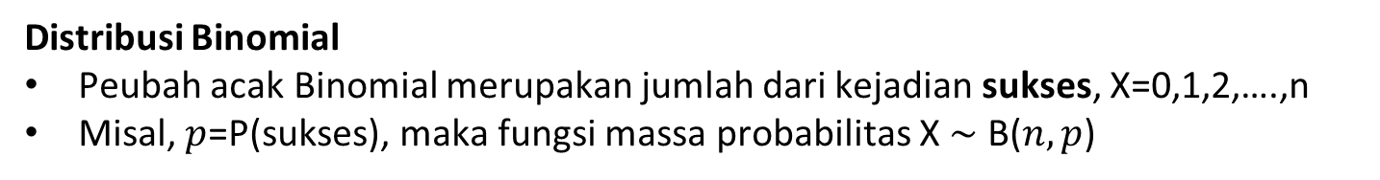
Fungsi Distribusi Diskrit: Distribusi Binomial
Distribusi Binomial
Peubah acak Binomial merupakan jumlah dari kejadian sukses, X=0,1,2,….,n
Misal, $p$=P(sukses), maka fungsi massa probabilitas X $\sim$ B($n,p$)
$$P\left(X=x\right)= {\left(\begin{matrix}n \\ x\end{matrix}\right)p}^{x}{\left(1−p\right)}^{n−x};x=0,1,2,…$$
dengan n adalah banyaknya pengamatan atau percobaan binomial, p peluang gagal atau tidak suksesnya.
Perhitungan kuantil Binomial dapat juga dilakukan dengan perintah qbinom diikuti argumen optional yang diinginkan.
Nilai kuantil α=0,25 (25%) dari distribusi Binomial dengan n=20 dan p=0.5 atau X ~ B(20,0.5), yaitu ingin dicari nilai X_{α} sedemikian hingga P( X ≤ Xα) = 0,25 (luasan lower tail atau ekor bawah), perintahnya adalah
qbinom(c(0.25), size=20, prob=0.5, lower.tail=TRUE)

Slide 11
Peluang dari Distribusi Binomial
Perhitungan peluang Binomial dan peluang Binomial kumulatif dapat dilakukan dengan perintah dbinom (untuk peluang, yaitu P(X = c)) dan pbinom (untuk peluang kumulatif, yaitu P(X ≤ c)) diikuti argumen optional yang diinginkan.
Berikut adalah contoh perhitungan peluang binomial dan peluang binomial kumulatif:
> dbinom(10, size=20, prob=0.5)
[1] 0.1761971
> pbinom(c(10), size=20, prob=0.5, lower.tail=TRUE)
[1] 0.5880985
> pbinom(c(10), size=20, prob=0.5, lower.tail=FALSE)
[1] 0.4119015
> pbinom(c(15), size=20, prob=0.5, lower.tail=FALSE)
[1] 0.005908966
> dbinom(0:5, size=20, prob=0.5)
[1] 9.536743e-07 1.907349e-05 1.811981e-04 1.087189e-03 4.620552e-03 1.478577e-02

Slide 12
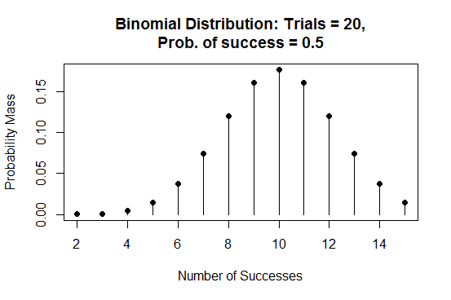
Plot dari Distribusi Binomial
Perintah berikut digunakan untuk membuat plot fungsi kepadatan peluang dari Distribusi Binomial dengan n=20 dan p=0.5, atau akan ditampilkan secara grafik nilai-nilai dari f (x) = P(X = x) untuk X ~ B(20,0.5)
x <- 2:15
plot(x,dbinom(x, size=20, prob =0.5), xlab ="Number of Successes",
ylab ="Probability Mass", main="Binomial Distribution: Trials = 20,
Prob. of success = 0.5", type="h")
points(x,dbinom(x, size=20, prob =0.5), pch =16)
abline(h=0, col="black)

Slide 13
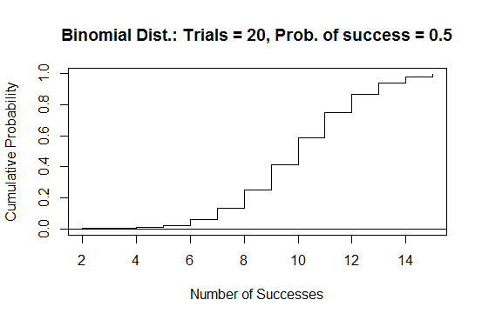
Plot dari Distribusi Binomial
Plot fungsi distribusi (kumulatif) atau F (x) = P( X≤ x) dapat dibuat dengan beberapa fungsi. Sebagai contoh plot fungsi distribusi kumulatif dari distribusi Binomial dengan n=20 dan p=0.5 dibuat dengan perintah berikut:
x <- 2:15
x <- rep(x,rep(2, length(x)))
plot(x[-1], pbinom(x, size=20, prob =0.5)[-length(x)],xlab ="Number of Successes", ylab ="Cumulative Probability",main="Binomial Dist.: Trials = 20, Prob. of success = 0.5",type="l")
abline(h=0, col="black")

Slide 14
Pembangkitan Data Acak dari Distribusi Binomial
Pembangkitan data dari suatu distribusi statistika yang diskrit dapat dilakukan dengan perintah rbinom (untuk distribusi Binomial) diikuti argumen optional yang diinginkan.
> rbinom(15, size=20, prob=0.5)
[1] 10 10 7 12 12 10 8 10 7 11 10 7 7 13 10
> matrix(rbinom(15, size=20, prob=0.5), ncol=5)
[,1] [,2] [,3] [,4] [,5]
[1,] 10 9 6 11 10
[2,] 11 10 14 11 12
[3,] 10 10 11 7 10
Membangkitkan data binomial dan menyimpan hasilnya dalam matriks

Slide 15
Terima kasih ☺

